Slide 1

React Programación Funcional

Slide 2
React Programación Funcional
Programación Funcional
React

Slide 3
React La librería para interfaces de usuario web y nativas
Programación Funcional
React
Programación Funcional

Slide 4

React

Slide 5

React La biblioteca para interfaces de usuario web y nativas

Slide 6
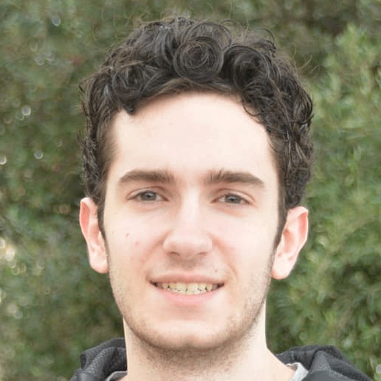
Me presento
Pepe Fabra Valverde

Slide 7
¿Qué vamos a ver hoy?

Slide 8
AGENDA
Programación Funcional
Tiempo: 45m
Descanso
Tiempo: 15m
Historia antes de React - ¿Por qué?
Tiempo: 15m
React
Tiempo: 45m

Slide 9
AGENDA
Programación Funcional
Tiempo: 45m
Descanso
Tiempo: 15m
Historia antes de React - ¿Por qué?
Tiempo: 15m
React
Tiempo: 45m

Slide 10
AGENDA
Programación Funcional
Tiempo: 45m
Descanso
Tiempo: 15m
Historia antes de React - ¿Por qué?
Tiempo: 15m
React
Tiempo: 45m

Slide 11
AGENDA
Programación Funcional
Tiempo: 45m
Descanso
Tiempo: 15m
Historia antes de React - ¿Por qué?
Tiempo: 15m
React
Tiempo: 45m

Slide 12
AGENDA
Programación Funcional
Tiempo: 45m
Descanso
Tiempo: 15m
Historia antes de React - ¿Por qué?
Tiempo: 15m
React
Tiempo: 45m

Slide 13
¡¡Empecemos!!

